Slide 1

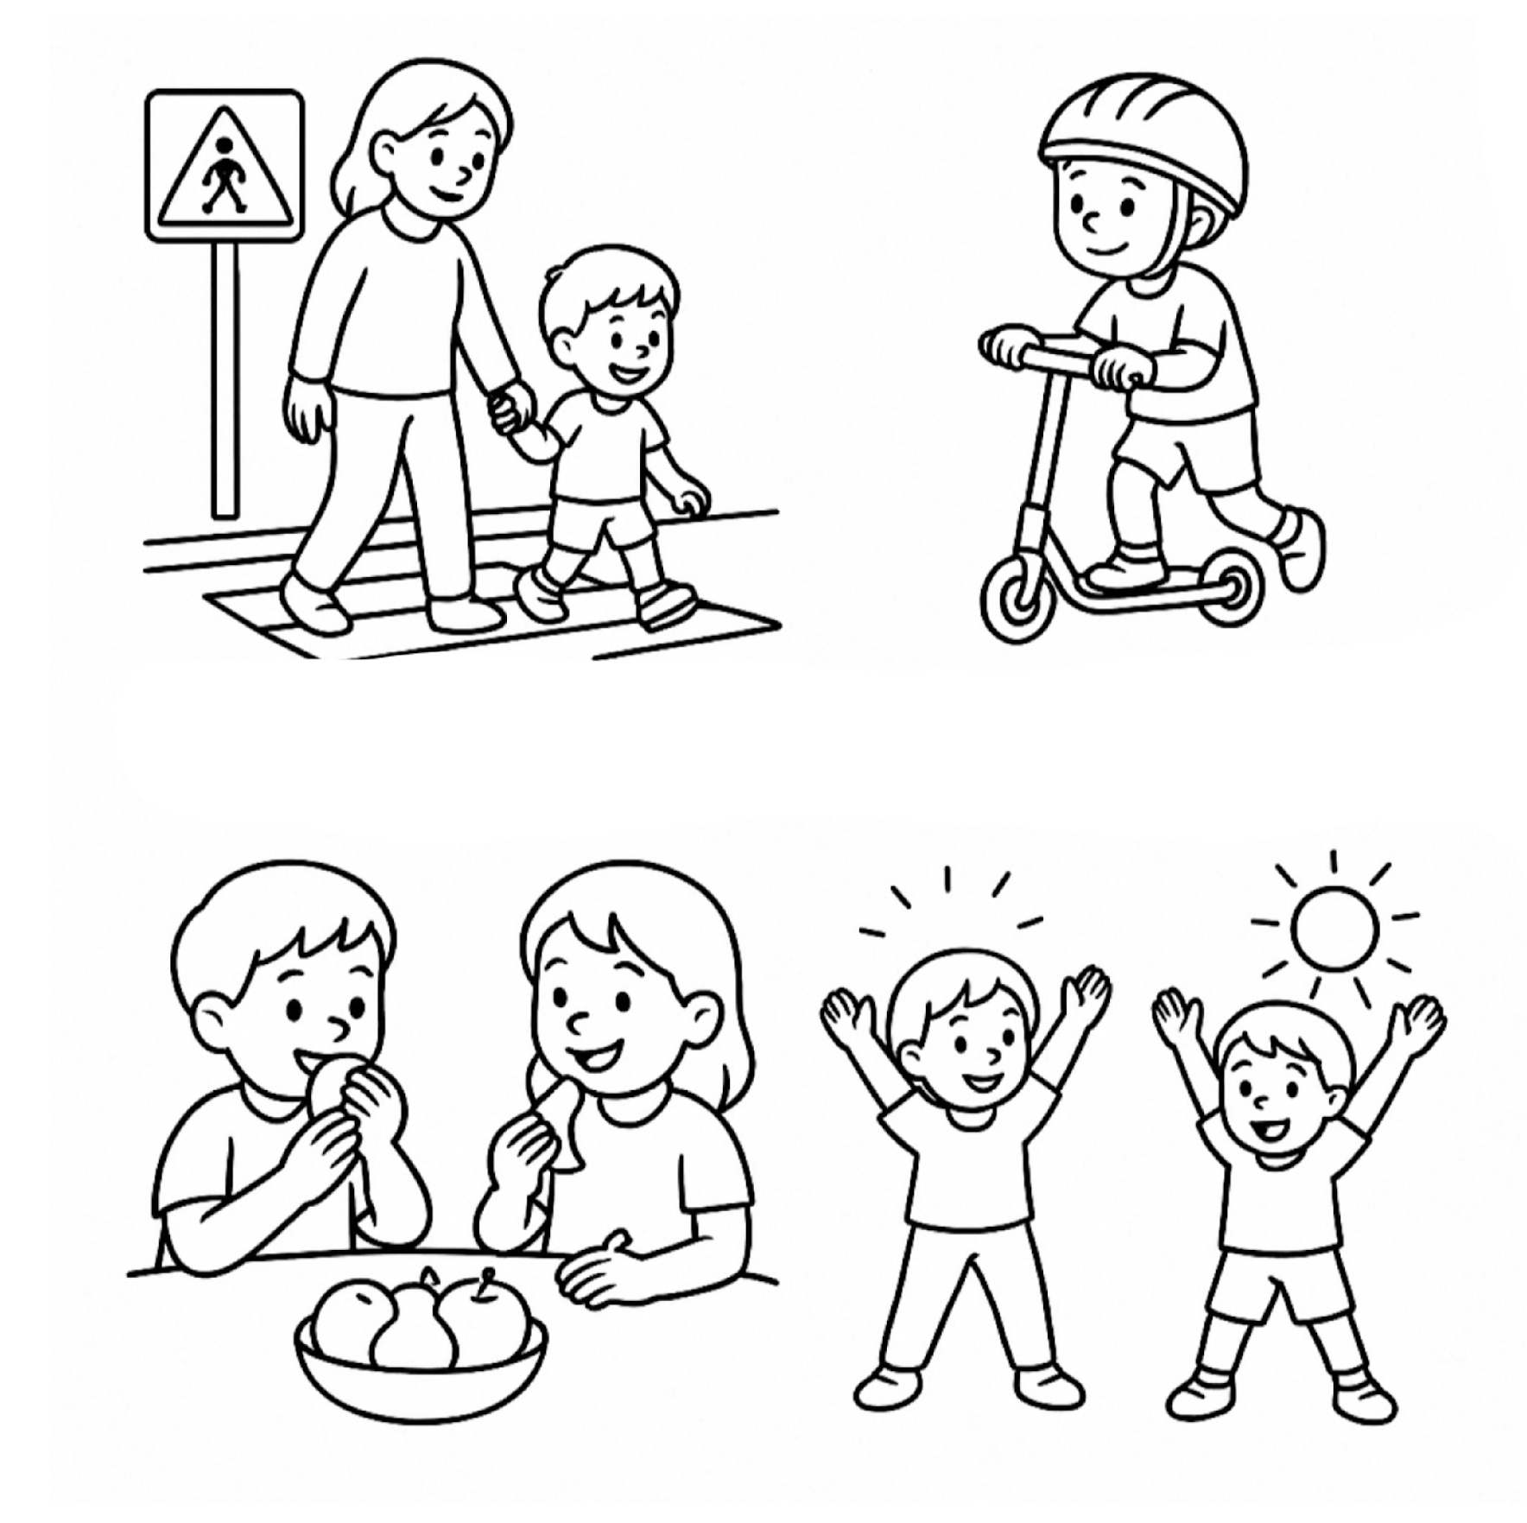
Rutiintegevused lasteaias
OHUTUS JA
TERVIS
Autorid: Malle Trummar, Lea Maiberg, Hedi Minlibajeva, Nonna Meltsas, Anna Golubeva
Visuaalide autor: Ulvi Salundo (AI - toega)
Õppematerjali loomist toetas Haridus- ja Teadusministeerium.
Narva, 2025

Slide 2
© 2025 Autorid
Käesolev õppematerjal on kaitstud autoriõigusega.
Materjali, sh tekstide ja visuaalide, kasutamine, paljundamine ja levitamine on lubatud mitteärilisel hariduslikul eesmärgil, viidates autoritele.
Visuaalid on loodud visuaalide autori juhendamisel tehisintellekti abil.

Slide 3
PALUN KUULAKE TÄHELEPANELIKULT.
TULE, MA KATSUN SU LAUPA.
KAS SUL ON HALB OLLA?
TULE, MA PUHUN PEALE.
PUHASTAME HAAVA ÄRA JA PANEME PLAASTRI PEALE.
PANEME MUHULE KÜLMA PEALE.
PALUN TULE AIA JUUREST EEMALE.
VÕÕRASTEGA ME EI RÄÄGI, KAASA EI LÄHE JA NEILT MIDAGI VASTU EI VÕTA.

Slide 4
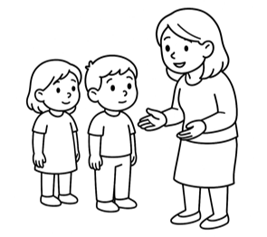
OHUTUS JA TERVIS
PALUN KUULAKE TÄHELEPANELIKULT.

Slide 5
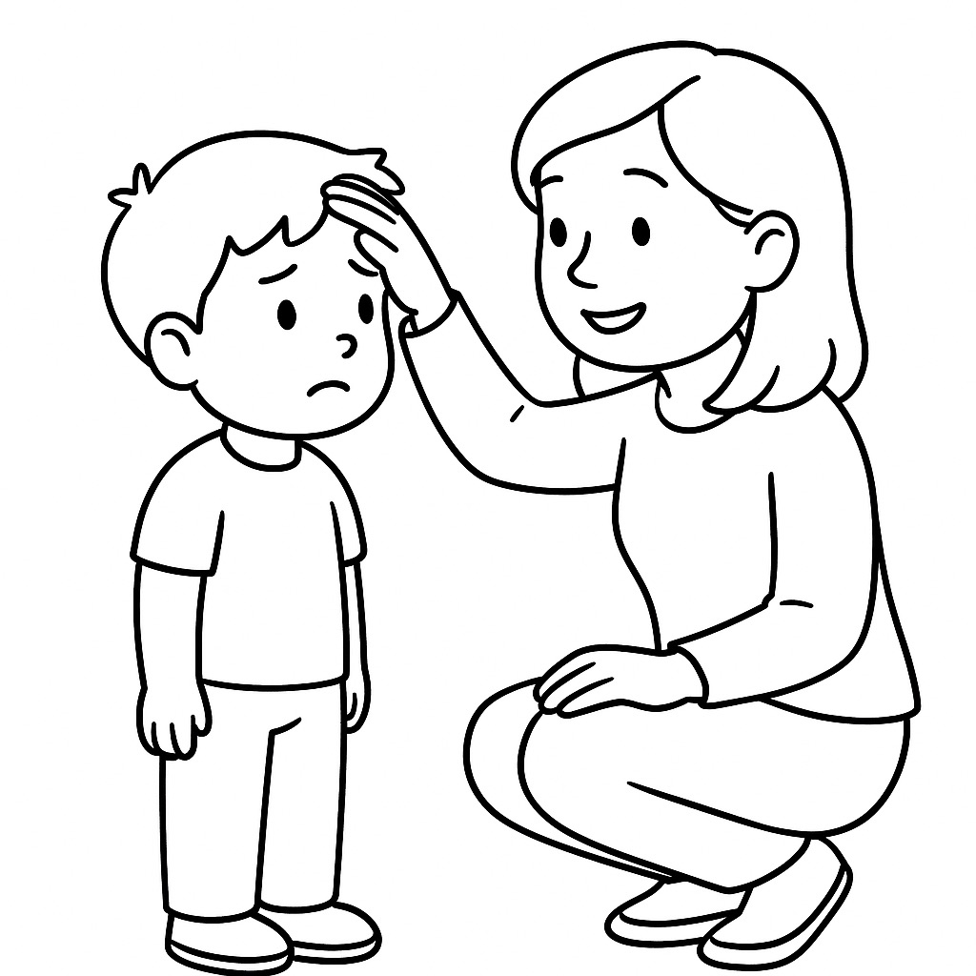
OHUTUS JA TERVIS
TULE, MA KATSUN SU LAUPA.

Slide 6
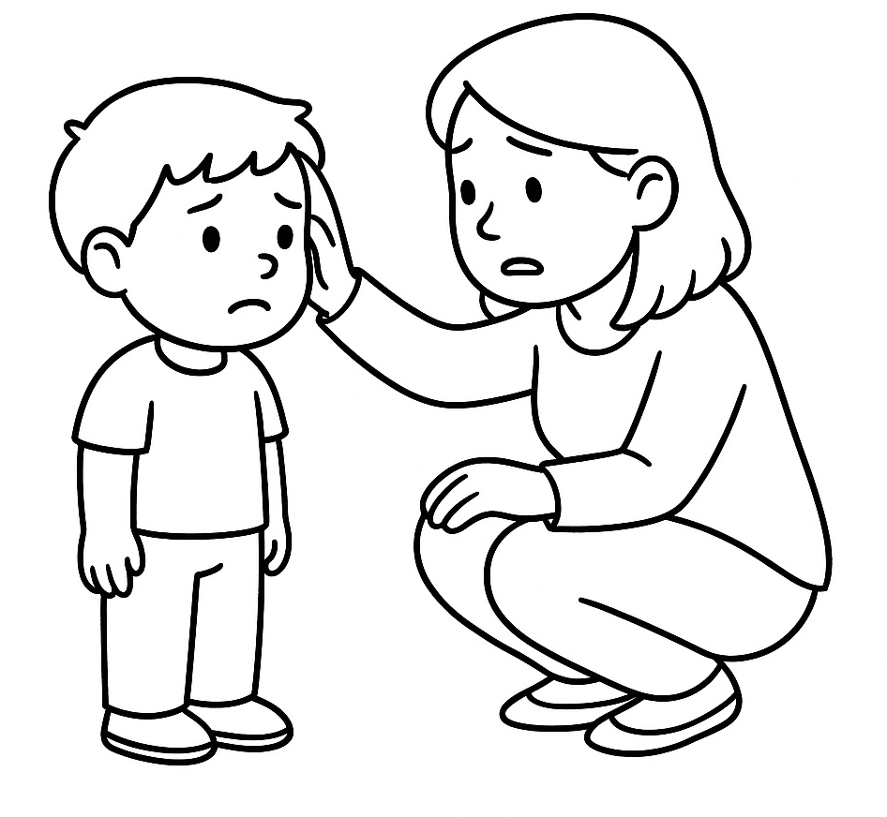
OHUTUS JA TERVIS
KAS SUL ON HALB OLLA?

Slide 7
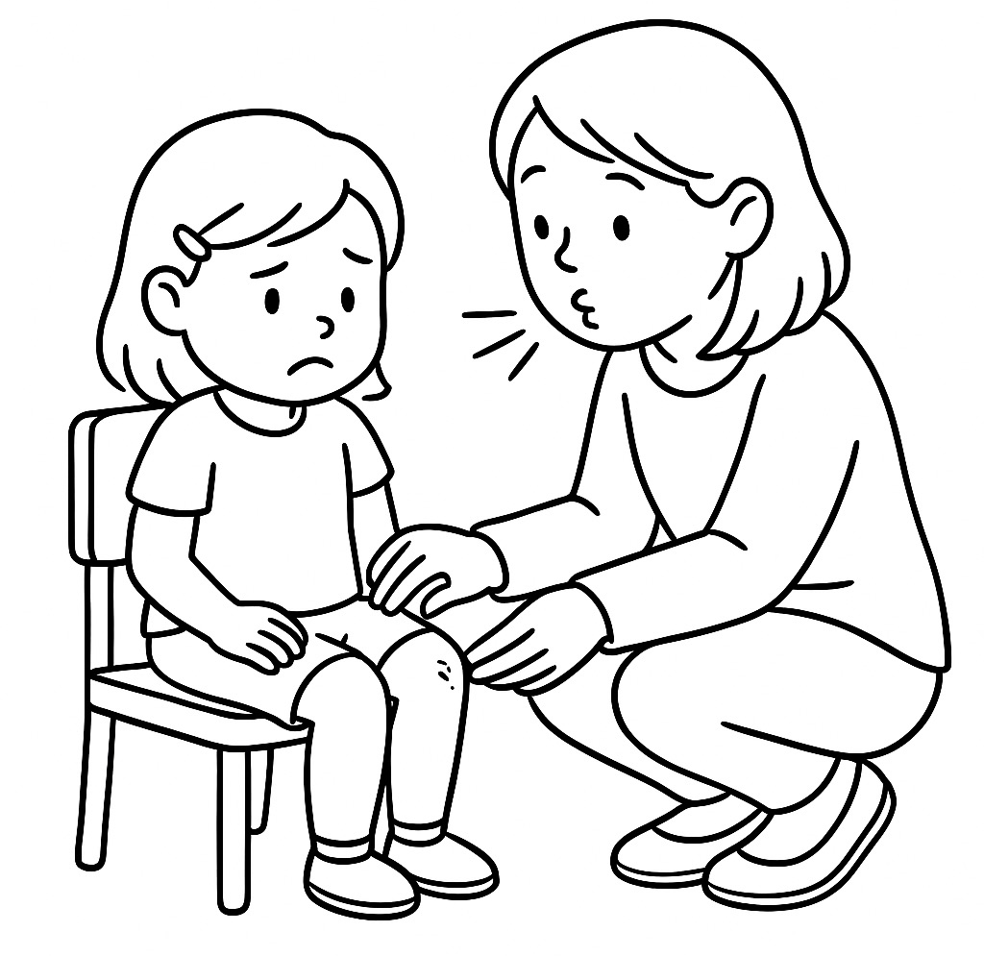
OHUTUS JA TERVIS
TULE, MA PUHUN PEALE.

Slide 8
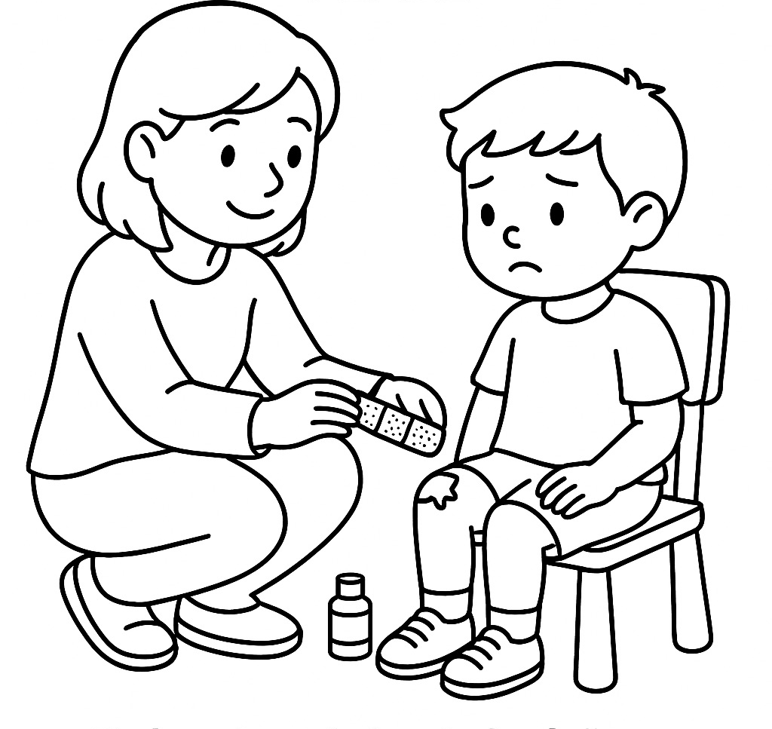
OHUTUS JA TERVIS
PUHASTAME HAAVA ÄRA JA PANEME PLAASTRI PEALE.

Slide 9
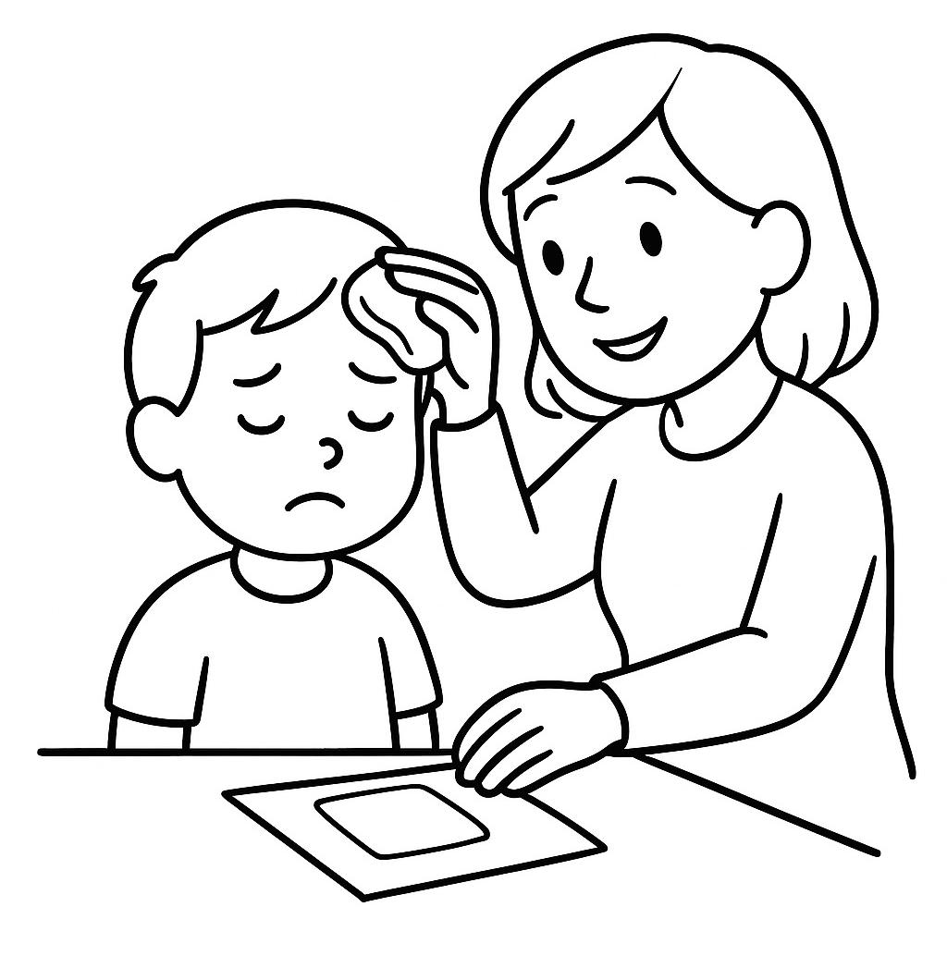
OHUTUS JA TERVIS
PANEME MUHULE KÜLMA PEALE.

Slide 10
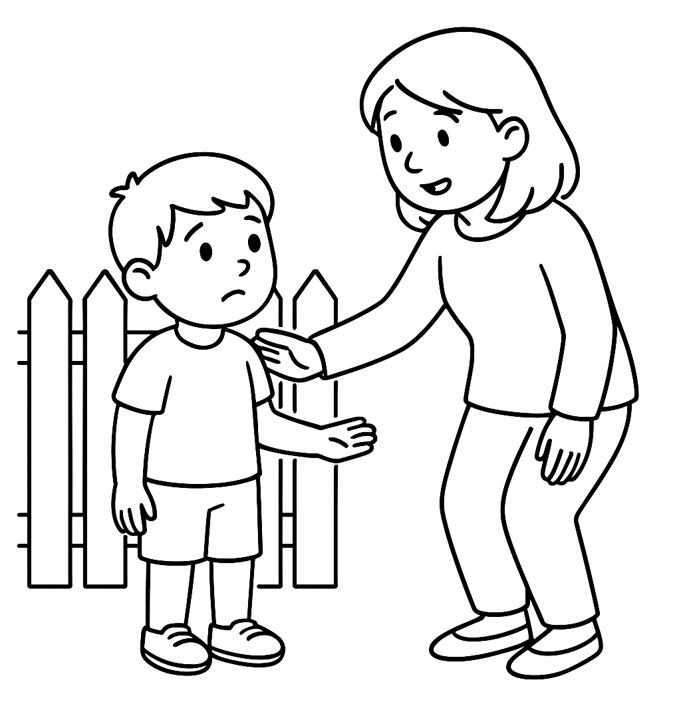

OHUTUS JA TERVIS
PALUN TULE AIA JUUREST EEMALE.

Slide 11
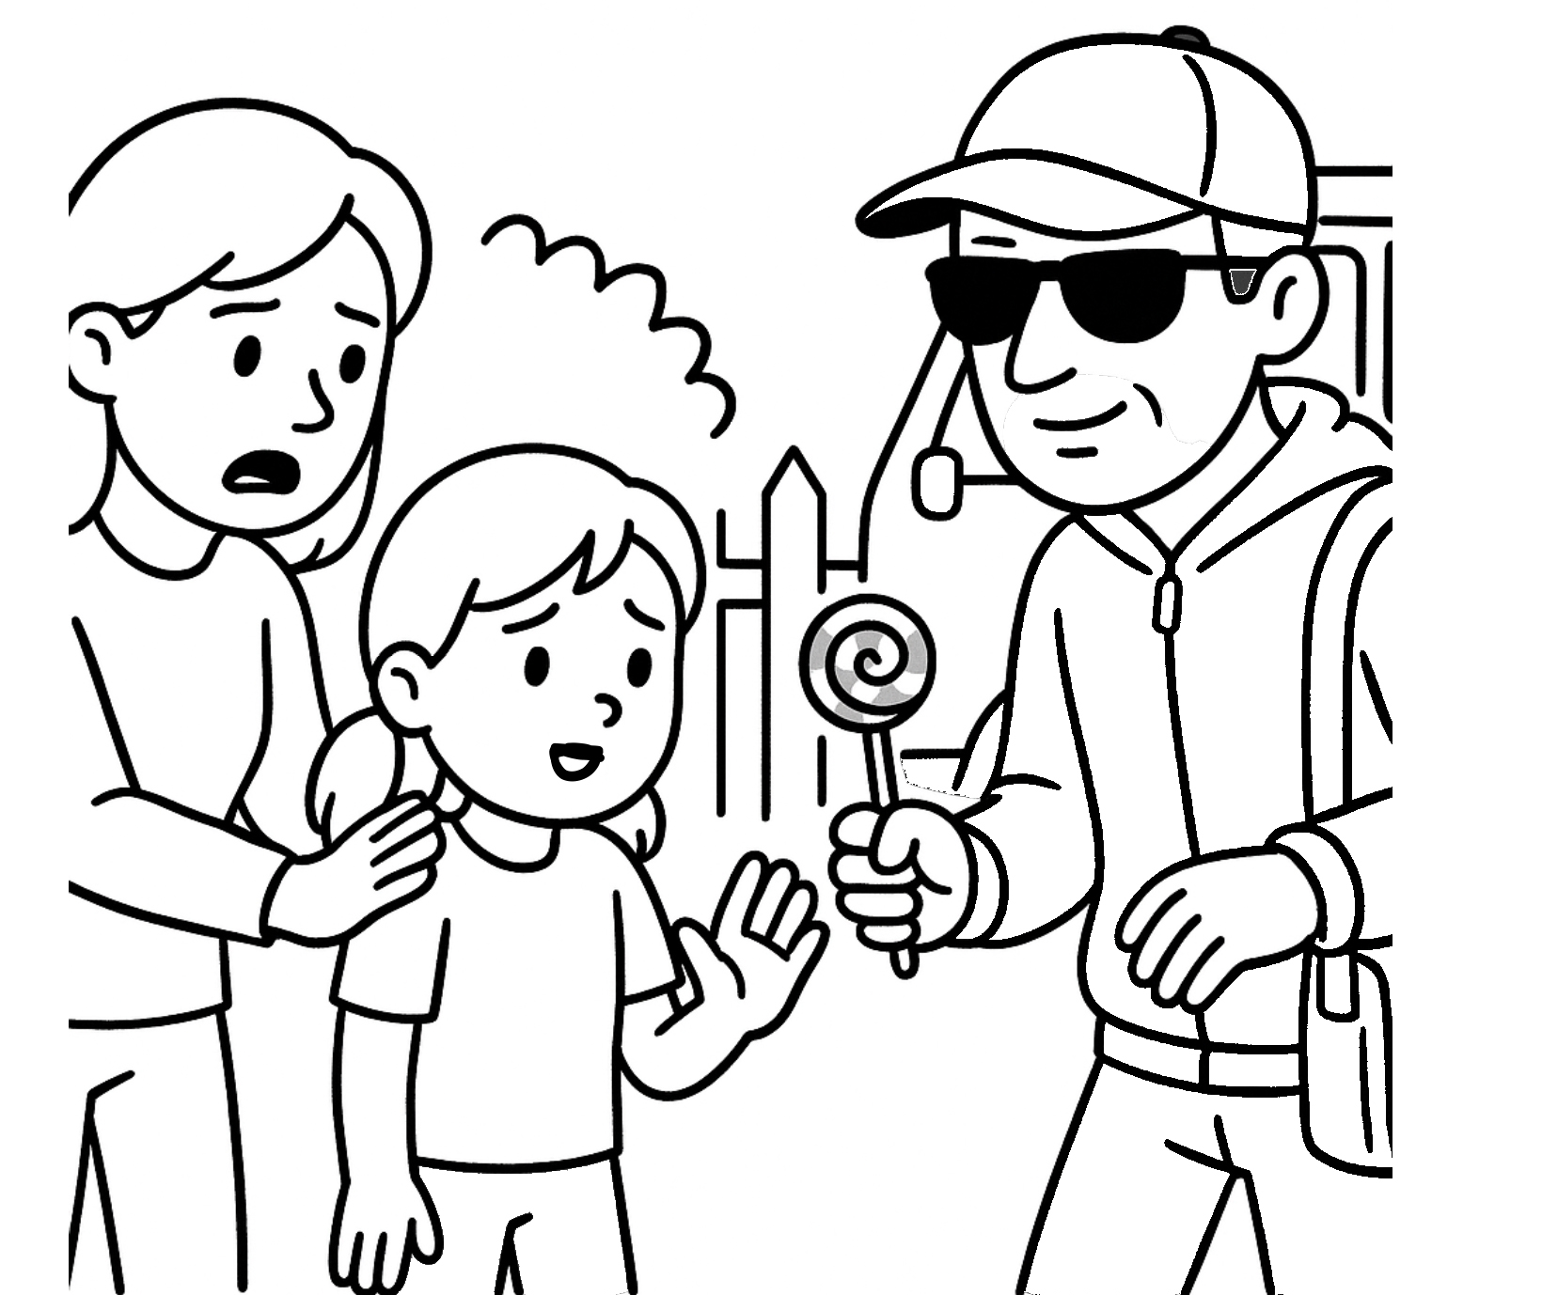
OHUTUS JA TERVIS
VÕÕRASTEGA ME EI RÄÄGI, KAASA EI LÄHE JA NEILT MIDAGI VASTU EI VÕTA.

